Slide 1

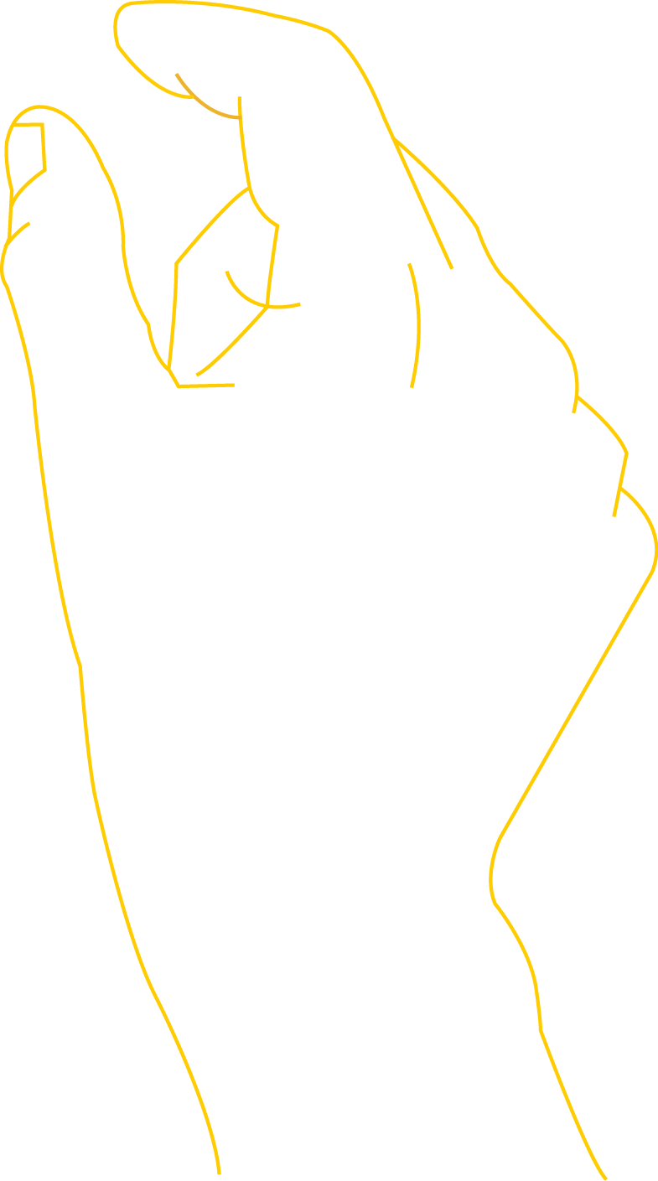

Life Testing
项美康
1212300129

Slide 2
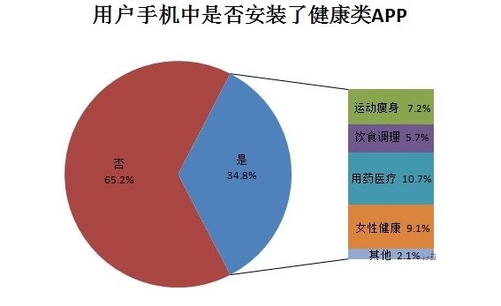
Background(2013)

Slide 3
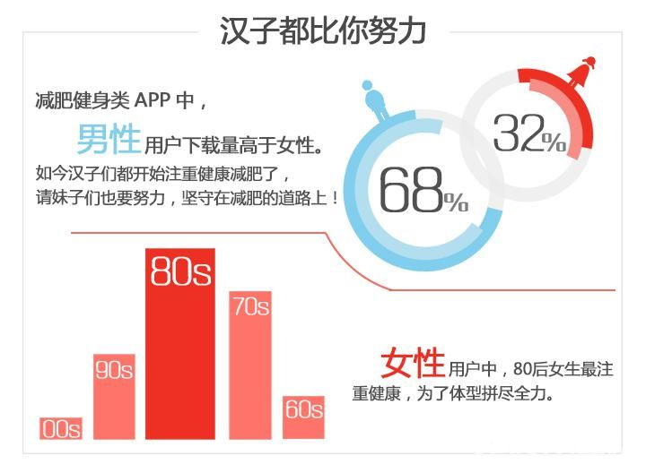
Background(2014)

Slide 4
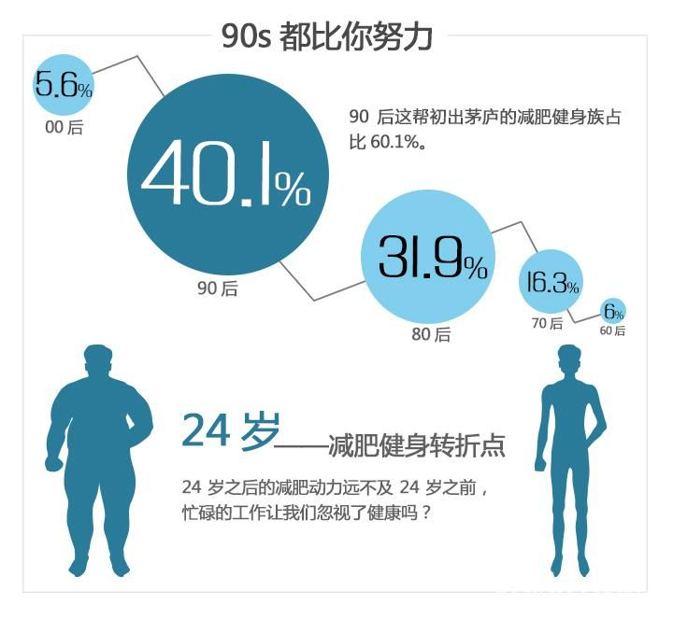
Background(2014)

Slide 5
Thomas Perls博士
男性的预期寿命设定为86岁
女性则为89岁
长寿，证明拥有健康生活习惯，
否则，出去锻炼吧！

Slide 6

Testing
History
Me
HealthBar
四大模块

Slide 7


涵盖性别、婚姻、家人、压力、睡眠、教育、工作、空气、汽车、饮茶、吸烟、药物、防晒、性爱、刷牙、
Testing
排便、血压、体检、吃肉、烧烤、补钙、甜食、肥胖、补铁、运动、病史与寿命之间的关系。

Slide 8
History
记录着你的每次测试得到的分数

Slide 9
HealthBar
各路高人分享自己的减肥经验、运动计划、养生等等

Slide 10
Thanks!

